Slide 1
Madarak
Illés Anna Eszter 7.B
Felkészítő tanár: Salamon Róza
Iskola: Dr. Török Béla Általános Iskola
1142 Budapest Rákospatak utca 101

Slide 2
Madarak jellemzői
A gerincesek altörzsébe tartozó állatok
Testüket toll borítja
Állkapcsaik csőrökké alakultak
Mellső végtagjaik szárnyakká módosultak
Tojással szaporodnak
Az egész Földön elterjedt állatok

Slide 3
Életmódjuk szerint is csoportosíthatjuk a madarakat:
Pl.
Költöző madarak (pl. fehér gólya, réti tücsökmadár)
Énekes madarak (pl. fekete rigó,cinege stb.)
Ragadozó madarak (pl. réti sas, füles bagoly)
Részben költöző madarak (pl. házi veréb,héja)

Slide 4
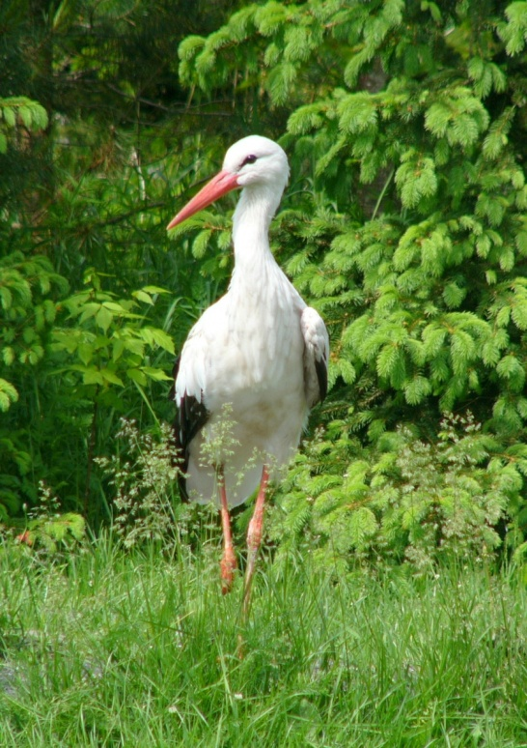
Fehér gólya
(költöző madár)
Hazánkban is gyakran láthatjuk őket, amint a kis folyók, mocsarak, nedves rétek mentén lassan gázolnak a sekély vízben és békákra, kisebb állatokra vadásznak. Nyújtott nyakkal és lábbal, lassú, egyenletes szárnycsapásokkal repülnek. Vonulásuk során a légáramlatokat kihasználva köröznek és vitorláznak a magasba. Párosával költenek, majd kis csapatokba verődve vonulnak téli szálláshelyükre. Jellegzetes hangon kelepelnek.
Fészek: ágakból- gallyakbók fákra, kéményekre telepítik. Középső mélyedését fűvel bélelik
Elterjedés. Elszórt populációkban Európától Észak-Indiág költenek. Afrikában, Indiában és Pakisztánban telelnek.
Latin neve: Ciconia ciconia
Hosszúság: 115 cm
Megjegyzés: Hazánkban fokozottan védett.
Eszmei értéke: 100.000 Ft

Slide 5
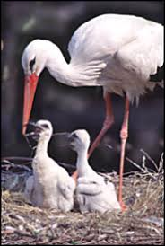
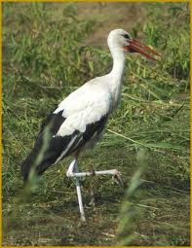
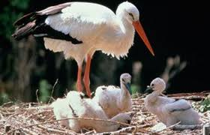
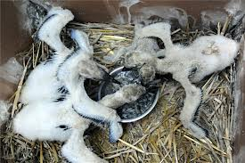
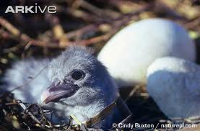
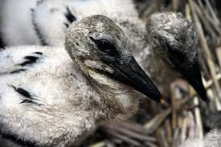
Gólya szaporodása

Slide 6
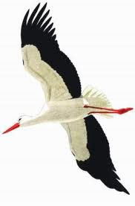
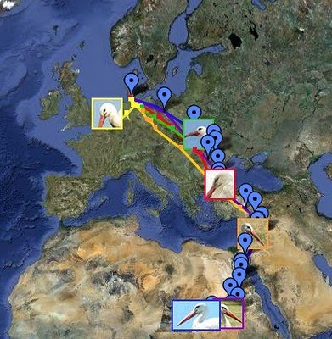
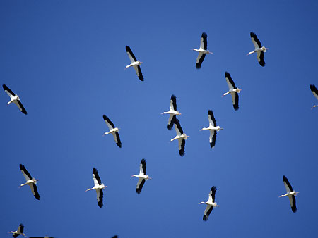
Gólya vándorlás
Tordon Ákos: Búcsúzik a gólya
Búcsúzik a gólya,
Mocsarak lakója,
Holnap indul napkeletre,
Egyiptomba, napmelegre.
De visszajön majd kikeletre,
Átrepül a nagy tengeren,
És Afrikából itthon terem.
Fészke hazavárja,
Nálunk a hazája.

Slide 7
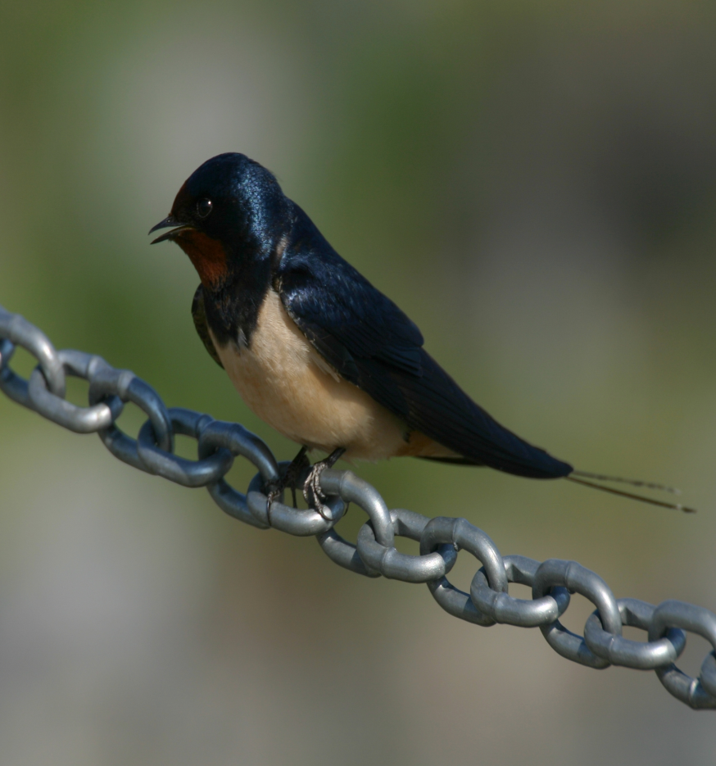
Füstifecske
(költöző madár)
Az északi félteke víz közeli, nyílt térségeinek jól ismert madarai. Alacsonyan szállva repülő rovarokkal táplálkoznak.
Fészek: Épületek falára, eresz alá sárból tapasztott csésze.
Elterjedés: Észak-Amerikában és Eurázsiában költenek. A déli féltekén telelnek. Hazánk gyakori fészkelői.
Latin neve: Hirundo rustica
Hosszúság: 19 cm
Megjegyzés: Magyarországon védett madár. 2006-ban nagyon sok fecske elpusztult a hideg s a fészket ellepő férgek miatt. Manapság igyekeznek vigyázni a fészkekre, a férgek ellen, hogy visszaszerezzék az elpusztult állományokat.
Eszmei értéke: 10.000 Ft

Slide 8
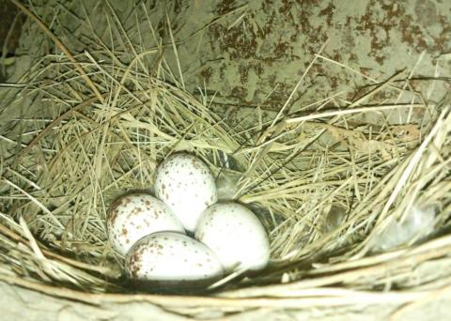
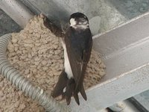
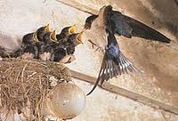

Füstifecske szaporodása

Slide 9
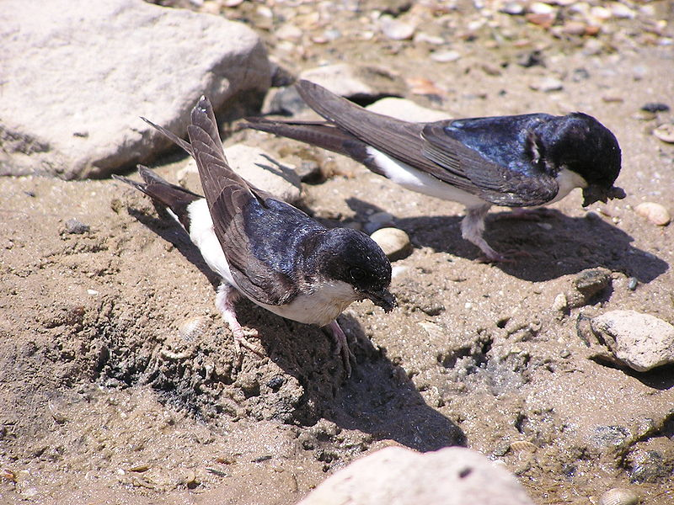
Molnárfecske
(költöző madár)
Eurázsia északi kisvárosainak, tópartjainak közkedvelt nyári vendégei. Röptükben rovarásznak.
Fészek: Házfalak kiszögellései alá sárból épített csésze.
Elterjedés: Eurázsia nagy részén költenek. Afrikában, Indiában és Délkelet-Ázsia egyes részein telelnek. Hazánkban nagyon gyakori fészkelők.
Latin neve: Delichon urbica
Hosszúság: 13 cm-ig
Védettsége: Hazánkban védett madár,.
Eszmei értéke: 10.000 Ft

Slide 10
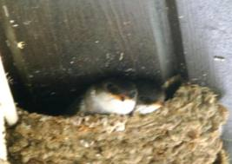
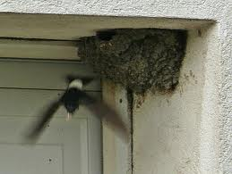
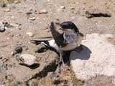
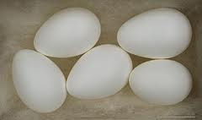
Molnárfecske szaporodása

Slide 11
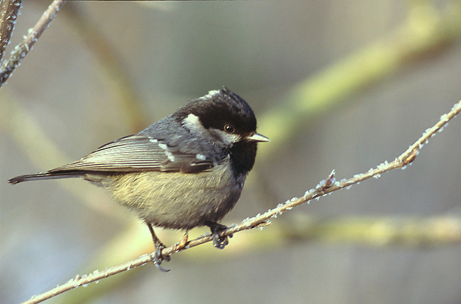
Fenyvescinege
(énekes madár)
Elterjedési területükön belül sokféle erdőben élnek. A felső szintben rovarásznak, de a talaj közelében fészkelnek. A barátcinegétől azzal tér el, hogy a tarkóján egy hosszanti fehér sáv van. Ez az egyik legmozgékonyabb cinegefaj.
Fészek: Faodúba (26 mm átmérőjű), földi lyukba mohából épített csésze.
Elterjedés: Európa nagy része, Északnyugat-Afrika, Közel-Kelet, Szibéria, Közép- és Kelet-Ázsia. Hazánkban szórványosak.
Latin név: Parus ater
Hosszúság: 11 cm-ig
Védettsége: Hazánkban védett.
Eszmei értéke: 10.000 Ft

Slide 12
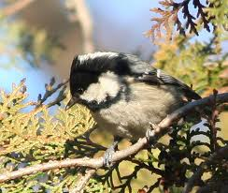
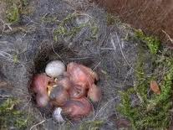
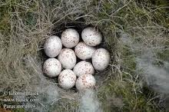
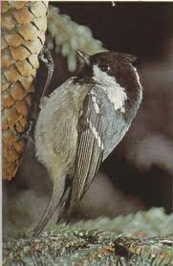
Fenyvescinege szaporodása

Slide 13
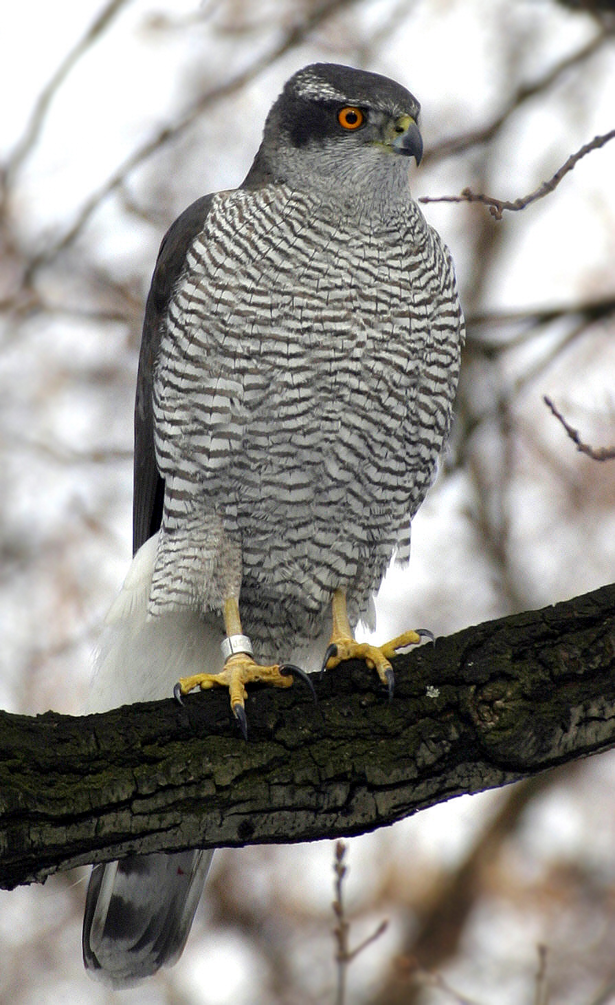
Héja
(Ragadozó madár)
Rövid, lekerekített szárnyú, hosszú farkú madarak. Hasonlóak a karvalyhoz, de jóval nagyobbak annál. Alacsonyan repülnek az erdő fái között, a tisztásokon, az erdőszéleken, és gyors mozdulattal csapnak le zsákmányukra. Magas fákról is üldözőbe veszik a prédát. Varjakat, szajkókat, galambokat, fajdokat, rigókat, fácánokat, mókusokat, nyulakat fognak.
Fészek: Ágakból- gallyakból fákra építik. Fakéreggel, tollal bélelik.
Elterjedés: Észak-Amerikában és Eurázsiában költenek. Északi populációik télen délre húzódnak. Hazánkban rendszeresen költenek és telelnek.
Megjegyzés: A tojók nagyobbak a hímeknél.
Latin neve: Accipiter gentilis
Hosszúság: 48 cm/58 cm
Védettsége: Magyarországon védett.
Eszmei értéke: 50.000 Ft

Slide 14
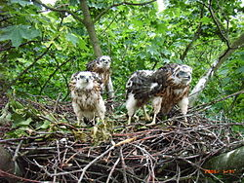
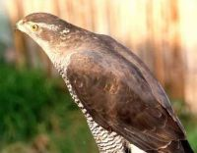
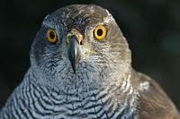
Héja szaporodása

Slide 15
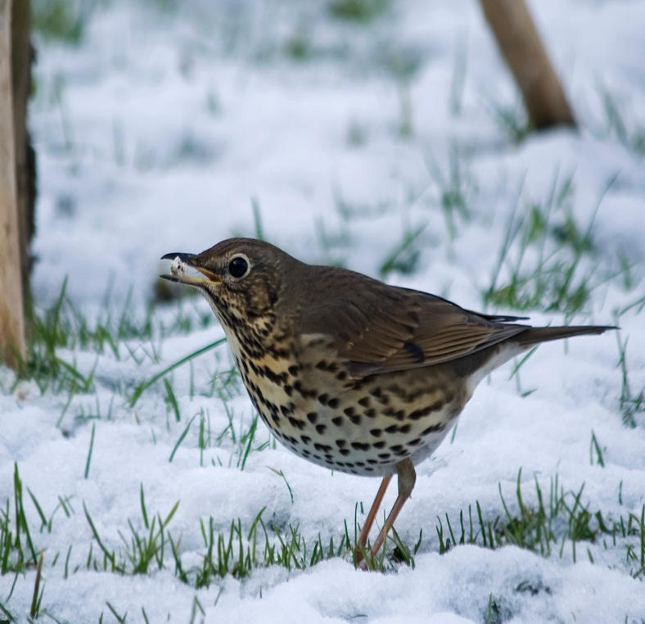
Énekes rigó
(részben költöző madár)
Jellemzés: Északnyugat-Európa jól beültetett parkjainak gyakori és közismert, sűrűn pettyezett testaljú madarai. Elterjedési területük egyéb részein az erdőségeket lakják. Gerinctelenekkel, főleg csigákkal táplálkoznak, melyeknek héját rendszeresen ugyanazon a kövön, mint egy üllőn törik fel. Bogyókat is szedegetnek.
Fészek: Növényi anyagokból, fára, bokorra épített csésze, melynek belsejét sárral vagy agyaggal vonják be.
Elterjedés. Európa, Észak-Afrika, Közel-Kelet és Közép-Ázsia. Ausztráliába és Új-Zélandra betelepítették. Hazánk gyakori fészkelői.
Latin neve: Turdus philomelos
Hosszúság: 23 cm

Slide 16
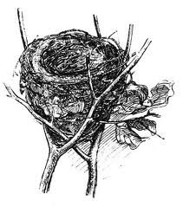
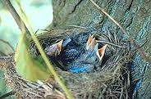
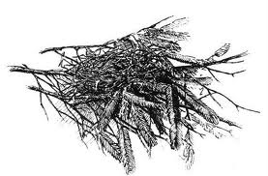
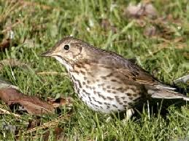
Énekes rigó szaporodása

Slide 17
Felhasznált irodalom:
http://lepkek.modulgp.hu/indexhonlapja
http://www.gyermekversek_es_mondokak.abbcenter.com/?id=112855&cim=1

